Slide 1
Serviciu Schimb de apartamente
A elaborat: Studentul grupei C-162 Marjina Alexandru
A verificat: Conf. univ. Prebinos Mihail

Slide 2
Descrierea domeniului de studiu
Odata cu aparitia numarului mare de tehnologii viata noastra a devenit mult mai simpla, acestea oferindu-ne posibilitatea de a afectua un sir de operatiuni doar prin accesul la internet, astfel economisind o multime de timp. Serviciul schimb de apartamente mereu a fost un lucru necesar in societate, astfel odata cu dezvoltarea tehnologiilor, a fost posibil ca acesta sa fie gestionat si automatizat online, clientul primind posibilitatea de a folosi serviciile oferite de companie de oriunde totul fiind realizat online de pe orice dispozitiv cu acces la internet.

Slide 3
Scopul aplicatiei
Aplicatia data are ca scop implimentarea unui SAPD (Sistem Automatizat de Prelucrare a Datelor) ce ar permite utilizatorului să se foloseasca de serviciile acordate de catre companie avind nevoie doar de un dispozitiv ce ar permite accesul la internet, astfel clientul poate sa plaseze un anunt de vinzare/cumparare a unui imobil sau de chirie/dare in arenda a unui spatiu locativ, desemenea acesta poate solicita si alte servicii acordate de compania respective.

Slide 4
Obiective
Obiectiv nr.1
Gestionarea datelor privind ofertele si cererile a serviciilor imobile.
Obiectiv nr. 2
Asigurarea Legaturilor intre cumparator, vinzator si companiei.
Obiectiv nr. 3
În baza datelor și informațiilor despre apartamente, despre serviicle acordate de catre companie promovarea pe piata a ofertelor companiei si obtinerea profitului.
Obiectiv nr. 4
Administatia poate urmari eficienta si veniturile companiei.

Slide 5
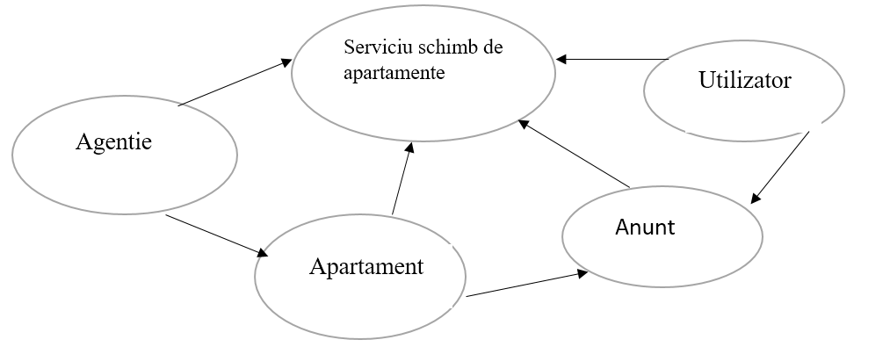
Modelul conceptual

Slide 6
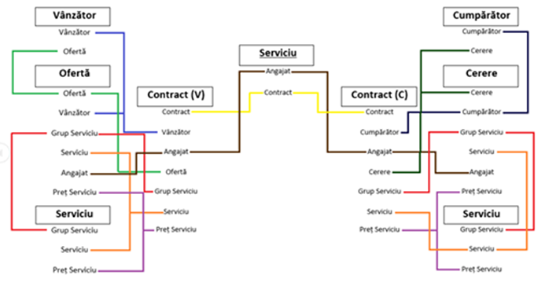
Modelul Logic

Slide 7
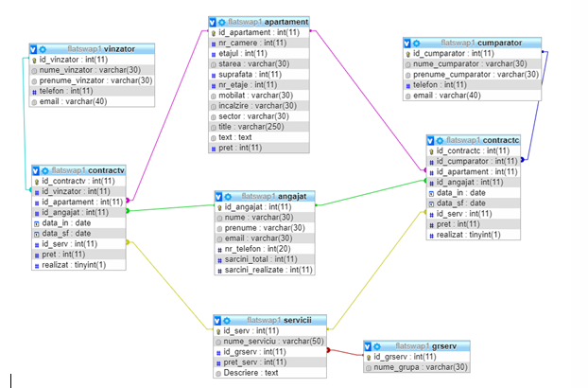
Schema ER

Slide 8

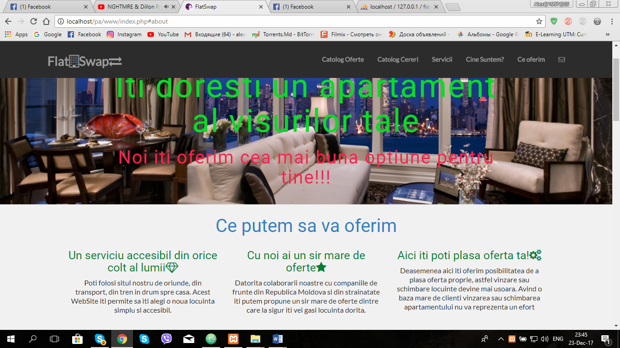
Aplicatia front-end
Aplicatia FRONT-END permite utilizatorului:
Vizualizarea ofertelor vinzare/dare in arenda.
Cautarea unui apartament dupa anumite criterii.
Contactul cu compania.
Vizualizarea serviciilor acordate de catre companie.
Vizualizarea cererilor.

Slide 9
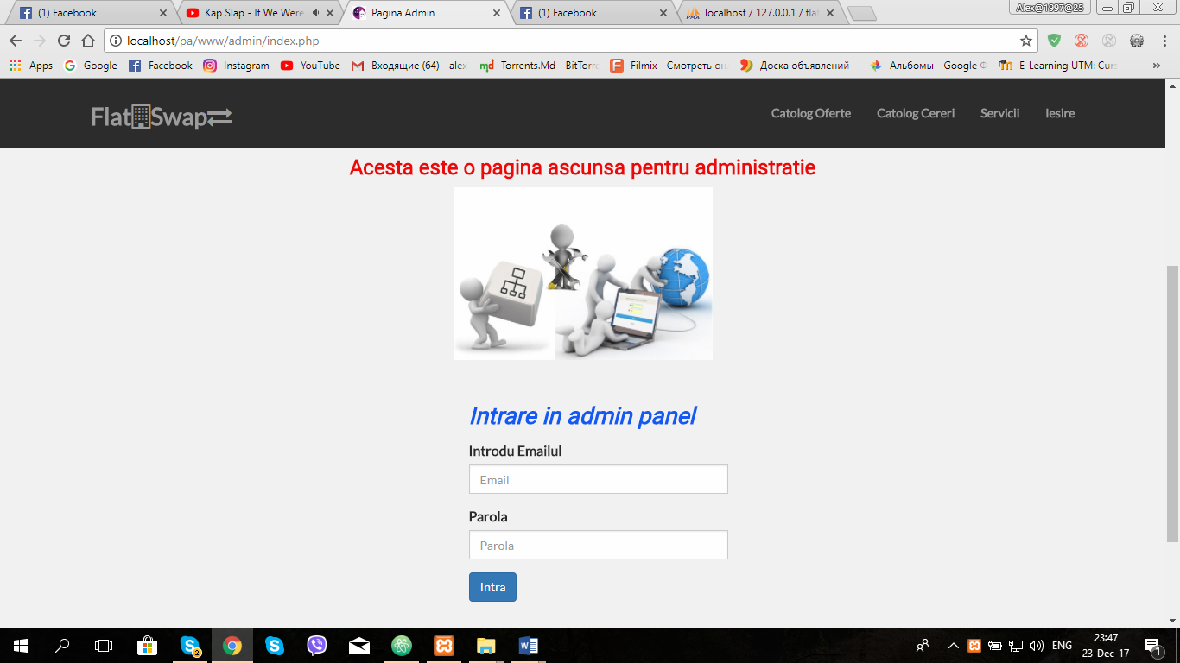
Aplicatia BACK-END
Aplicatia BACK-END permite 2 posibilitati de accesare, astfel exista posibilitatea:
Logare ca administrator acesta avind posibilitatea de a aduga,modifica si sterge date din baza de date.
Logare ca conducator de companie acesta avind posibilitatea de a vedea reusita comaniei sale.

Slide 10
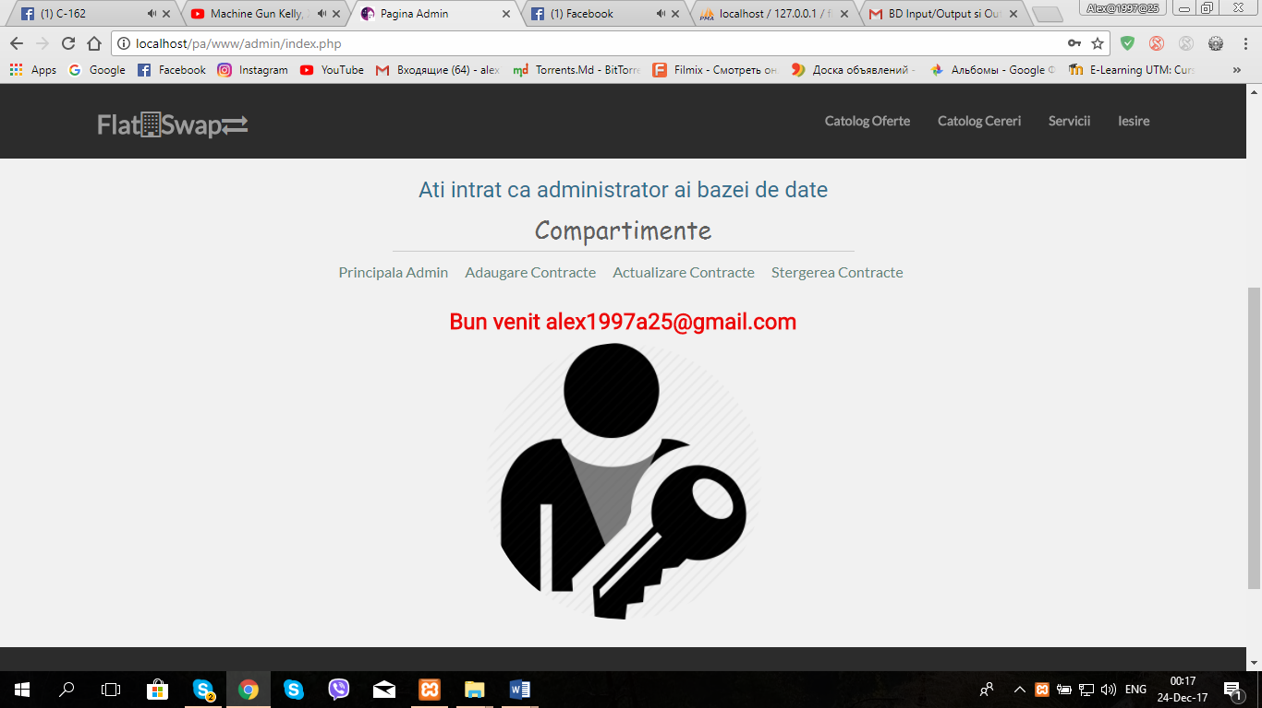
Partea administratorului
Administratorul are posibilitatea de a:
Adauga Contracte
Actualiza Contracte
Sterge Contracte

Slide 11
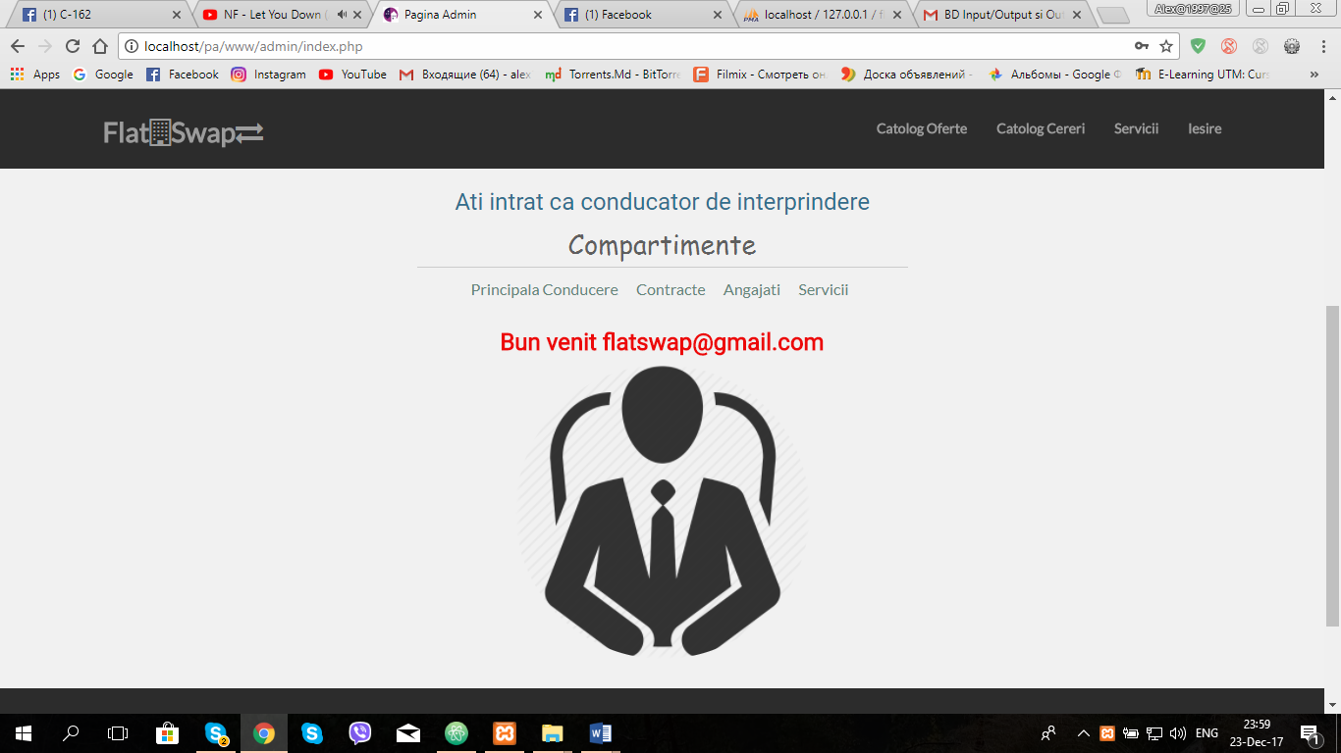
Partea Conducatorului
Conducatorul are posibilitatea de a:
Vizualiza contractele:
Toate contractele vinzare/cumparare
Cele ce se termina pina la o data anumita
Contracte realizate intr-un interval de timp
Vizualizarea angajatilor:
Lista tuturor angajatilor
Reusita angajatilor intr-un termen dat
Vizualizarea serviciilor
Lista servicii
Cele mai solicitate servicii

Slide 12
Desmostratia Aplicatiei

